Slide 1
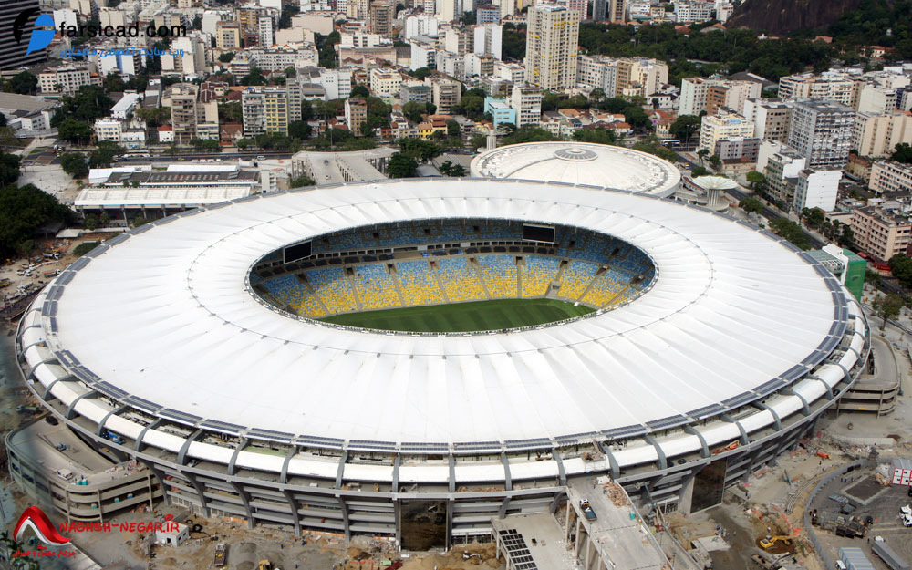
استادیوم ماراکانا (جام جهانی 2014) در برزیل

Slide 2
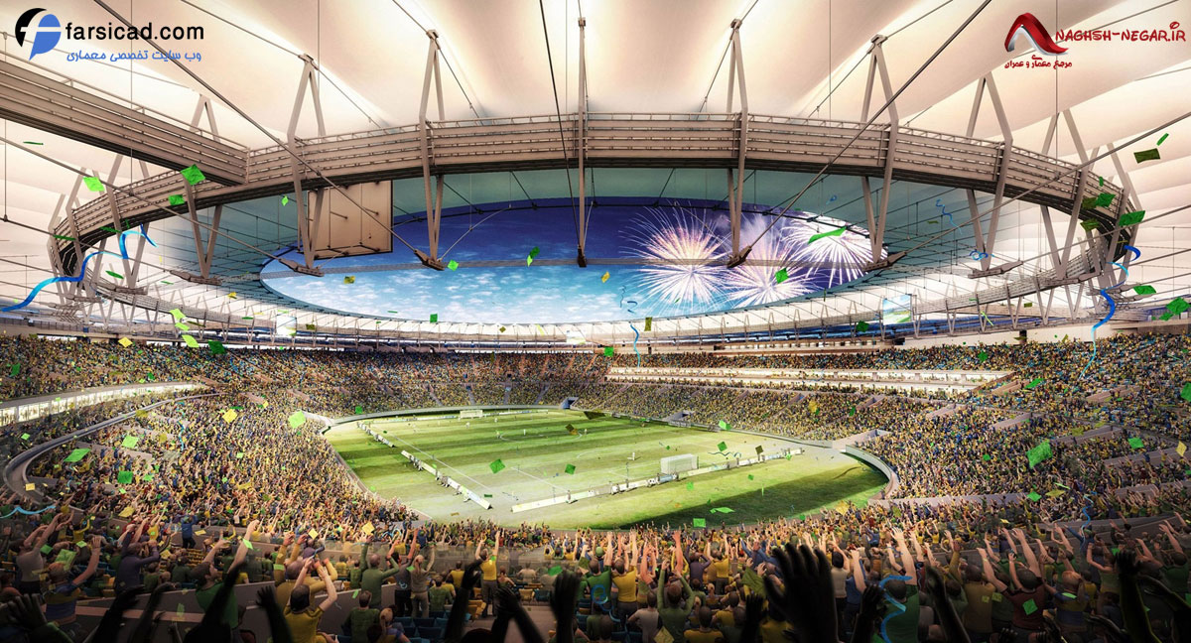

Slide 3
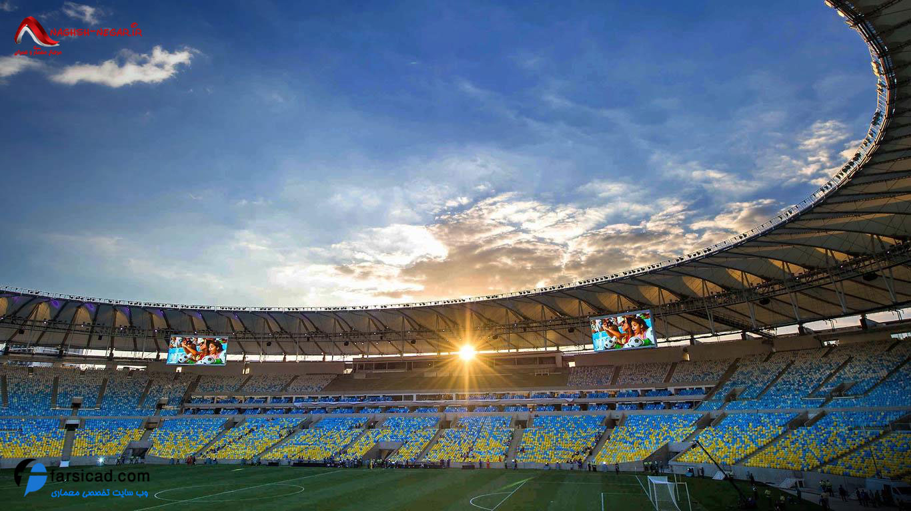

Slide 4
استادیوم در سال 1950
استادیوم در حال حاضر

Slide 5
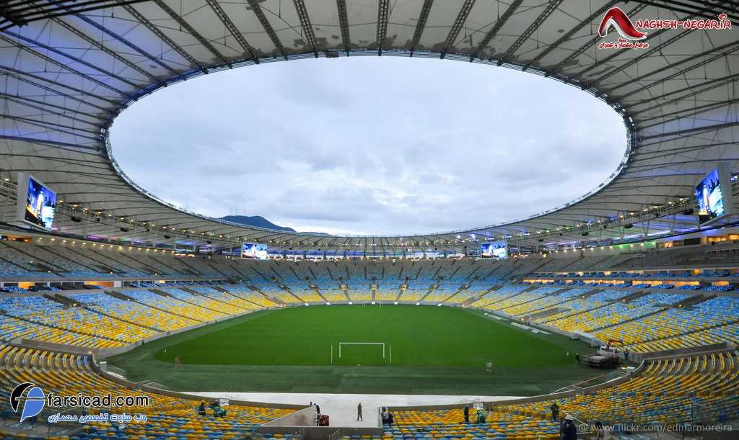
70 m
اول ) عمق تقریبی 70متر را فراهم کند
دوم ) زیر سازی بتن باید تحمل بار سقف را داشته باشد

Slide 6
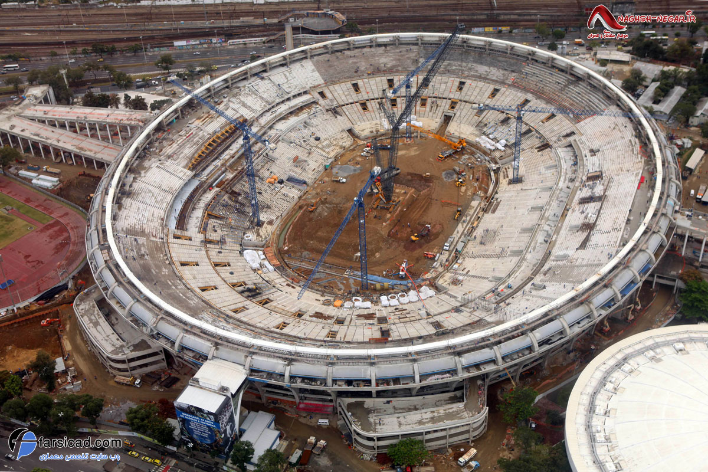

Slide 7
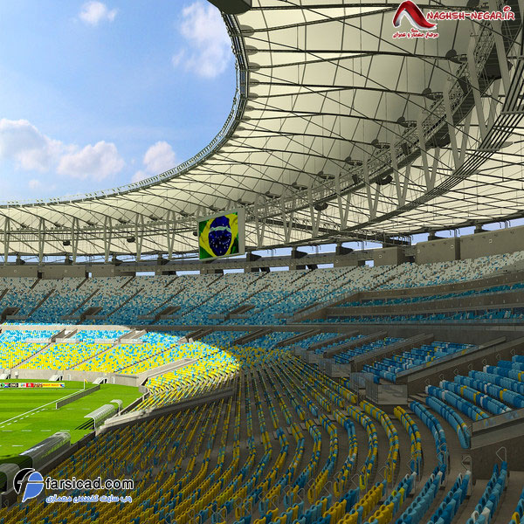

Slide 8
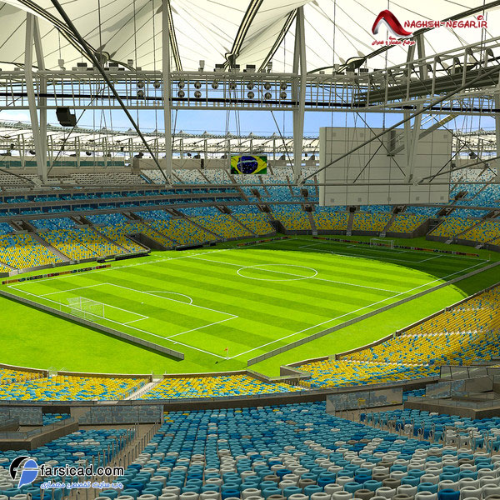

Slide 9
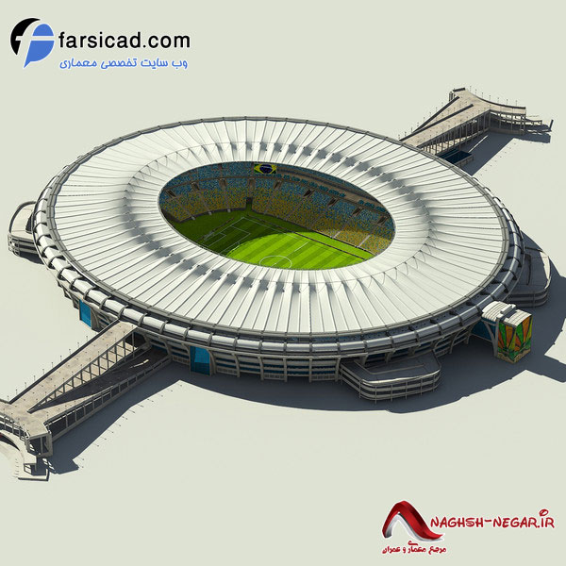

Slide 10
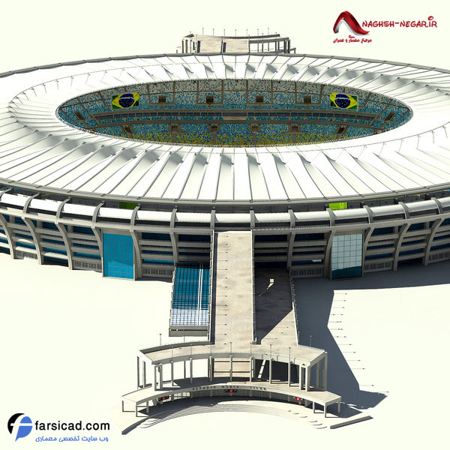

Slide 11
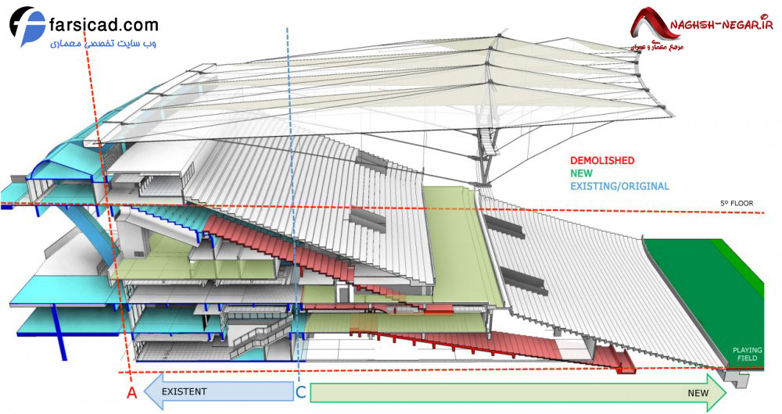
خراب شده جدید دست نخورده

Slide 12
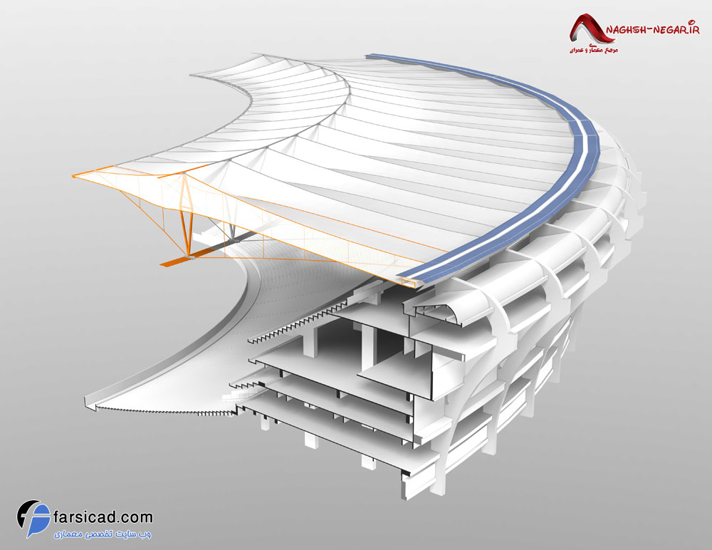

Slide 13
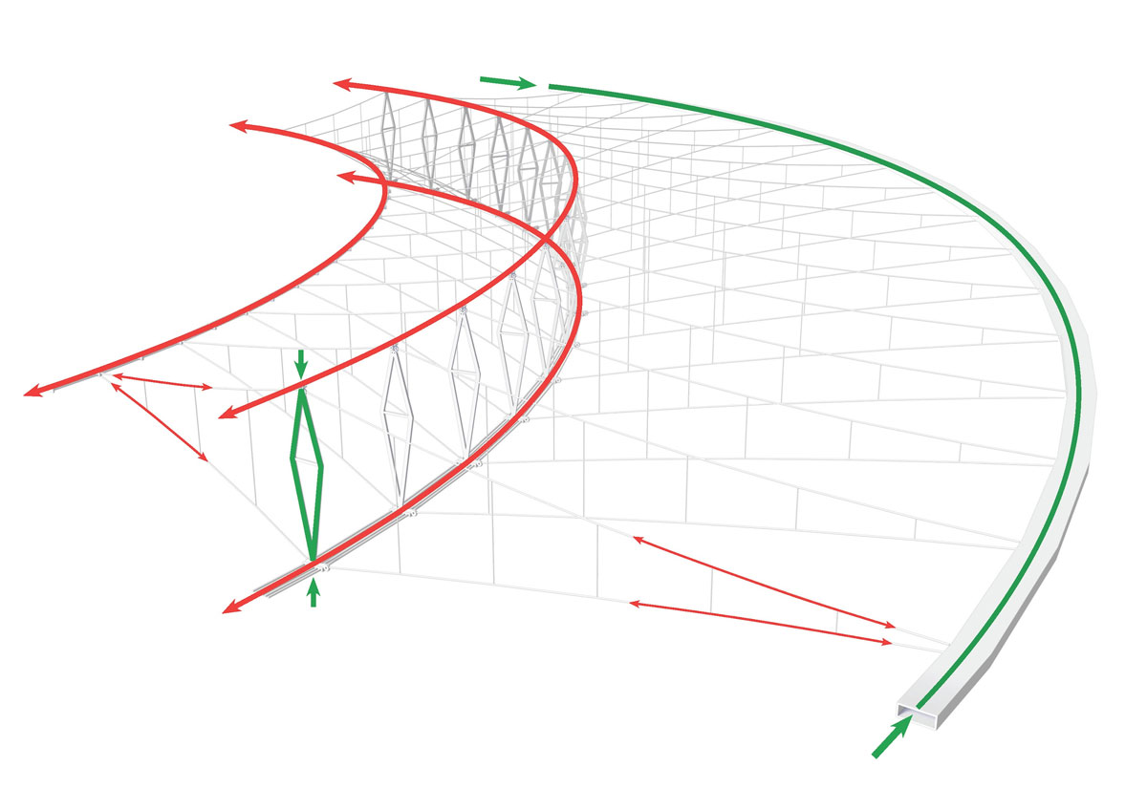

Slide 14
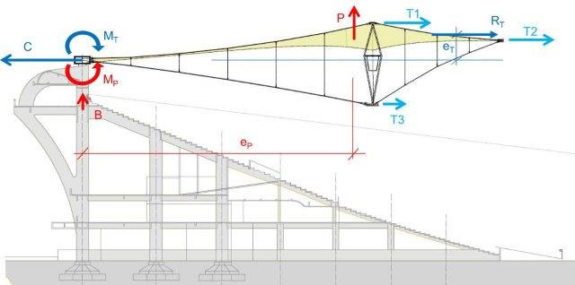

Slide 15
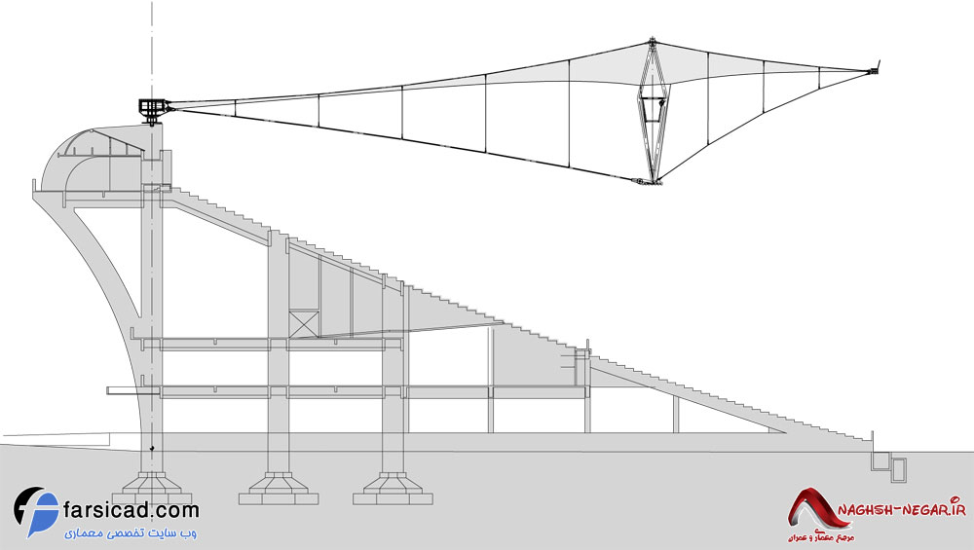

Slide 16
داخل ورزشگاه
بیرون ورزشگاه

Slide 17
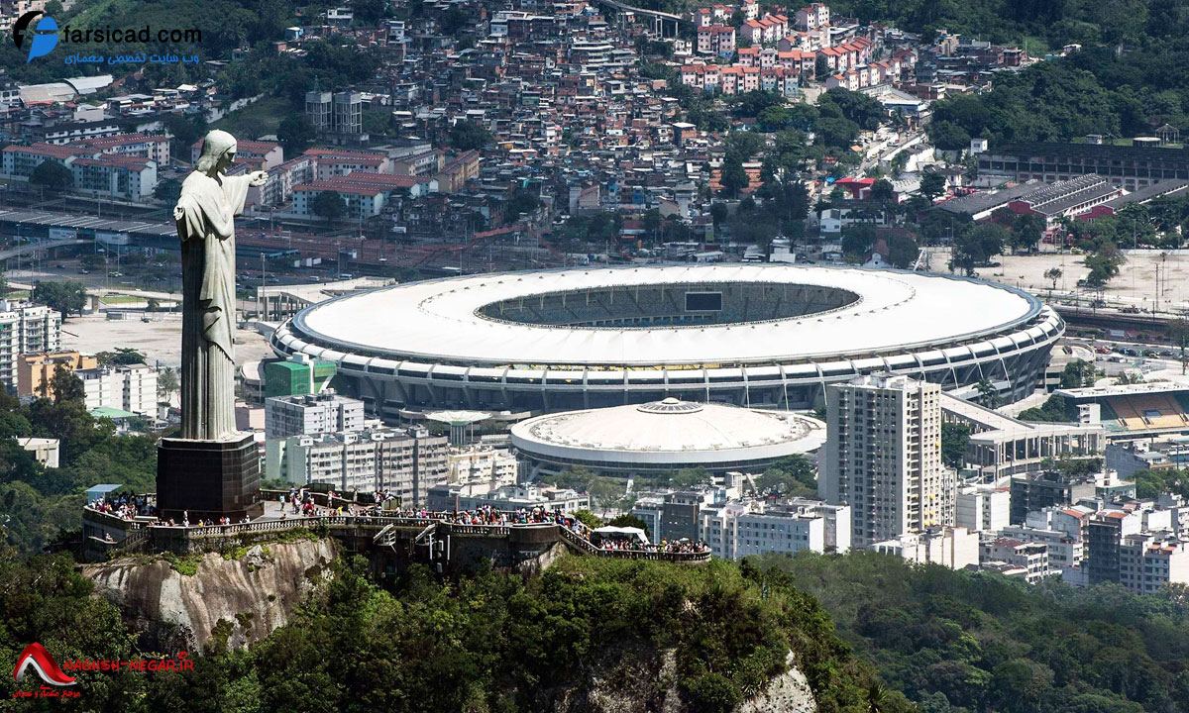

Slide 18
